Slide 1
메이커스페이스 재고 및 반출입 관리 시스템
<곳간> 상세설계서
팀 수색대대강승곤
15011007 정진영
15010922 문주한
15010951 강승곤
18011569 오창한

Slide 2
<곳간> 상세설계서
CONTENTS
01.
아키텍쳐 설계
02.
백엔드 DB 설계
03.
백엔드 API 설계
04.
웹 프론트엔드 설계
05.
모바일 설계
06.
개발 일정

Slide 3
01
아키텍쳐 개요
웹 프론트엔드 + 모바일 공통 아키텍쳐

Slide 4
기본 시스템 아키텍쳐 : 서버 구성도
SERVER
PHP 7
MariaDB
곳간
PHP API 서버
곳간
DB
IIS web server
Windows Server 2019

Slide 5
기본 시스템 아키텍쳐 : 메뉴 구성도
관리자
사용자
재고 대시보드
재고 현황
스마트 에이전시
재고 상세
재고 상세
반출입 대시보드
대여신청 현황
반출입 현황
반출입 로그
로그인
유저 관리
유저 그룹 관리
유저 관리
설정
설정
대여 대시보드
대여 현황
대여 신청
개인 정보
Notes:
웹의 메뉴는 크게 관리자용과 사용자용으로 나뉠수 있다.
처음 로그인 페이지에서 로그인을 하면 관리자인지 사용자인지 구분후 해당 작업에 맞는 웹을 보여준다.
관리자용 웹은 5가지의 탭이 있으며 각각 해당 기능을 카드형식으로 보여준다.
사용자용 웹은 1가지의 탭이 있으며 대여와 개인정보 관련 작업을 할수 있다.

Slide 6
02
백엔드 DB 설계
백엔드 데이터베이스 설계

Slide 7
SYSTEM : 시스템 스위치들을 모아 관리하는 테이블
Column | 의미 | 타입 | 필수
SYSTEM_ON | 시스템 스위치 | TINYINT | O
0 : 스위치 꺼짐 / 1 : 스위치 켜짐
SYSTEM_LOGIN | 로그인 가능 여부 스위치 | TINYINT | O
0 : 스위치 꺼짐 / 1. 스위치 켜짐
SYSTEM_RENT | 반출입 가능 여부 스위치 | TINYINT | O
0 : 스위치 꺼짐 / 1 : 스위치 켜짐
SYSTEM_MESSAGE | 메시지 가능 여부 스위치 | TINYINT | O
0 : 스위치 꺼짐 / 1 : 스위치 켜짐

Slide 8
USER : 유저 데이터를 관리하는 테이블
Column | 의미 | 타입 | 필수 | 설명
user_index | 유저 번호 인덱스 | INT | O | 유저를 식별하는 index key
user_id | 아이디 | VARCHAR | O | 로그인 아이디
user_pw | 비밀번호 | VARCHAR | O | bcrypt로 hashing된 비밀번호
user_level | 관리자 등급 | INT | O | 0 : 일반 / 1 : 관리자
user_name | 이름 | VARCHAR | O | 이름
user_sid | 학번 | VARCHAR | X | 로그인 학번
user_block | 사용 금지일 | INT | X | 남은 사용 금지일수
user_uuid | 스마트폰 고유번호 | VARCHAR | X | FCM에 쓰이는 기기 고유번호
user_group | 그룹 인덱스 | INT | O | 소속 그룹번호
user_email | 이메일 | VARCHAR | X | 이메일 주소
user_phone | 전화번호 | VARCHAR | X | 전화번호
user_created | 생성 시각 | DATETIME | O | 유저 데이터가 생성된 시각

Slide 9
USER GROUP : 유저 그룹을 관리하는 테이블
Column | 의미 | 타입 | 필수
user_group_index | 유저 그룹 인덱스 | INT | O
유저 그룹을 식별하는 index key
user_group_name | 그룹 이름 | VARCHAR | O
유저 그룹 이름

Slide 10
USER SESSION : 유저 세션을 관리하는 테이블
Column | 의미 | 타입 | 필수
user_session_index | 유저 세션 인덱스 | INT | O
유저 세션을 식별하는 index key
user_session_user | 세션 소유 유저 | INT | O
세션을 소유하는 유저
user_session_key | 세션 키 | VARCHAR | O
추후 올바른 유저 request 가 맞는지 판별할 때 쓰이는 key
user_session_time | 세션 갱신 시각 | DATETIME | O
최종 session 사용 시각, 이후 일정 시간 이후 삭제

Slide 11
PRODUCT : 재고 물품 데이터를 관리하는 테이블
Column | 의미 | 타입 | 필수
product_index | 제품 인덱스 | INT | O
개별 제품을 식별하는 index key
product_group | 제품 그룹 인덱스 | INT | O
제품 소속 그룹 인덱스
product_name | 제품 개별 이름 | VARCHAR | X
관리자가 설정한 제품 개별 이름
product_status | 제품 상태 코드 | INT | O
0 : 일반 / 1 : 사용불가 / 2 : 고장 / 3 : 수리중 / 4 : 대여신청됨 / 5 : 대여중
product_owner | 제품 소유 그룹 인덱스 | INT | O
user_group_index 값
product_rent | 대여 인덱스 | INT | X
rent_index 값
product_barcode | 제품 바코드 값 | INT | X
 | 바코드 숫자 값
product_created | 제품 추가 시각 | DATETIME | O
제품 데이터가 추가된 시각

Slide 12
PRODUCT GROUP : 재고 그룹 데이터를 관리하는 테이블
Column | 의미 | 타입 | 필수
product_group_index | 재고 그룹 인덱스 | INT | O
재고 그룹을 식별하는 index key
product_group_name | 그룹 이름 | VARCHAR | O
세션을 소유하는 유저
product_group_rentable | 반출입 가능여부 | TINYINT | O
소속된 재고들이 반출입이 가능한지 여부 (0 : false, 1 : true)
product_group_priority | 그룹 우선도 | INT | X
재고 그룹의 리스트 표시 우선도 (0 : 기본 / 1 : 높음 / 2 : 중요)

Slide 13
PRODUCT CHECK : 재고 검사 데이터를 관리하는 테이블
Column | 의미 | 타입 | 필수
product_check_index | 재고 검사 인덱스 | INT | O
재고 검사 식별 index key
product_check_time | 검사 시각 | DATETIME | O
재고 검사 시각
product_check_user | 검사한 유저 | INT | O
재고 검사를 진행한 유저 index
product_check_target | 검사한 대상 재고 그룹 | VARCHAR | O
검사한 재고 그룹들의 List

Slide 14
RENT : 반출입 데이터를 관리하는 테이블
Column | 의미 | 타입 | 필수
rent_index | 반출입 인덱스 | INT | O
반출입 데이터를 식별하는 index key
rent_user | 반출입 대상 유저 | INT | O
대여한 유저의 인덱스
rent_product | 반출입 대상 제품 | INT | O
대여한 제품 인덱스
rent_status | 반출입 상태 | INT | O
0 : 완료됨 / 1 : 대여신청됨 / 2 : 대여중
rent_time_start | 대여 시각 | DATETME | O
대여를 시작한 시각
rent_time_end | 반출입 만료 시각 | DATETIME | O
대여 만료 시각
rent_time_return | 반납 시각 | DATETIME | X
 | 유저가 반납한 시각

Slide 15
HISTORY : 주별 통계값을 저장하는 테이블
Column | 의미 | 타입 | 필수
history_index | 통계 인덱스 | INT | O
통계 데이터를 식별하는 index key
history_time | 통계 기준 시각 | DATETIME | O
통계 작성시의 시각
history_user_total | 당시 총 유저 수 | INT | O
통계 작성 시각 기준 총 유저 수
history_product_total | 당시 총 제품 수 | INT | O
통계 작성 시각 기준 총 제품 수
history_product_available | 당시 총 사용가능 제품 수 | INT | O
통계 작성 시각 기준 사용가능 제품 수
history_product_rent | 당시 총 대여 제품 수 | INT | O
통계 작성 시각 기준 대여중인 제품 수

Slide 16
LOG : 로그를 관리하는 테이블
Column | 의미 | 타입 | 필수
log_index | 로그 인덱스 | INT | O
로그를 식별하는 index key
log_product | 로그 대상 제품 | INT | O
로그가 속하는 제품 인덱스
log_user | 로그 대상 유저 | INT | O
로그가 속하는 유저 인덱스
log_type | 로그 타입 | INT | O
로그 타입 인덱스
log_text | 로그 입력 텍스트 | VARCHAR | X
관리자가 직접 추가한 로그 텍스트
log_time | 로그 시각 | DATETIME | O
로그 시각

Slide 17
LOG TYPE : 로그 타입을 관리하는 테이블
Column | 의미 | 타입 | 필수
type_index | 로그 타입 인덱스 | INT | O
로그 타입 판별 인덱스
type_name | 로그 타입 이름 | VARCHAR | O
로그 타입 이름
type_level | 로그 타입 레벨 | INT | O
0 : 일반 로그 / 1 : warning 레벨 로그 / 2 : critical 레벨 로그

Slide 18
03
백엔드 API 설계
백엔드와 웹 프론트엔드, 모바일 간 API 설계

Slide 19
login.php : 로그인 API
REQUEST
Column | 의미 | 타입 | 필수 | 설명
user_id | 아이디 | string | O | 로그인 아이디
user_pw | 비밀번호 | string | O | 비밀번호
user_sid | 학번 | string | X | 아이디 대체 학번
user_uuid | 스마트폰 고유번호 | string | X | FCM에서 발급된 토큰

Slide 20
login.php : 로그인 API
RESULT : JSON OBJECT
Column | 의미 | 타입 | 필수 | 설명
result | 처리 결과 | int | O | 0 : 성공 / -1 : 실패
error | 에러 문자열 | string | X | result가 -1일 경우 이유
user_index | 유저 번호 인덱스 | int | O | 유저를 식별하는 index key
user_id | 아이디 | string | O | 아이디
user_level | 관리자 등급 | int | O | 0 : 일반 / 1 : 관리자
user_name | 이름 | string | O | 이름
user_sid | 학번 | string | X | 학번
user_block | 사용 금지일 | int | X | 남은 사용 금지일수
user_group_index | 그룹 인덱스 | int | O | 소속 그룹번호
user_group_name | 그룹 이름 | string |  | 소속 그룹이름
user_email | 이메일 | string | X | 이메일 주소
user_phone | 전화번호 | string | X | 전화번호
user_created | 생성 시각 | string | O | yyyy/MM/dd HH:mm:ss

Slide 21
user_add.php : 유저 추가 API
REQUEST
Column | 의미 | 타입 | 필수 | 설명
session | 세션 키 | string | O | 세션 키
user_id | 아이디 | string | O | 로그인 아이디
user_pw | 비밀번호 | string | O | 비밀번호
user_level | 관리자 등급 | int | O | 0 : 일반 / 1 : 관리자
user_name | 이름 | string | O | 이름
user_sid | 학번 | string | X | 로그인 학번
user_block | 사용 금지일 | int | X | 남은 사용 금지일수
user_uuid | 스마트폰 고유번호 | string | X | FCM에 쓰이는 기기 고유번호
user_group | 그룹 인덱스 | int | O | 소속 그룹번호
user_email | 이메일 | string | X | 이메일 주소
user_phone | 전화번호 | string | X | 전화번호

Slide 22
user_add.php : 유저 추가 API
RESULT : JSON OBJECT
Column | 의미 | 타입 | 필수 | 설명
result | 처리 결과 | int | O | 0 : 성공 / -1 : 실패
error | 에러 문자열 | string | X | result가 -1일 경우 이유
user_index | 추가된 유저 인덱스 | int | X | 추가된 유저 인덱스

Slide 23
user_modify.php : 유저 수정 API
REQUEST
Column | 의미 | 타입 | 필수 | 설명
session | 세션 키 | string | O | 세션 키
user_index | 유저 인덱스 | int | O | 수정할 유저 인덱스
user_id | 아이디 | string | O | 로그인 아이디
user_pw | 비밀번호 | string | O | 비밀번호
user_level | 관리자 등급 | int | O | 0 : 일반 / 1 : 관리자
user_name | 이름 | string | O | 이름
user_sid | 학번 | string | X | 로그인 학번
user_block | 사용 금지일 | int | X | 남은 사용 금지일수
user_uuid | 스마트폰 고유번호 | string | X | FCM에 쓰이는 기기 고유번호
user_group | 그룹 인덱스 | int | O | 소속 그룹번호
user_email | 이메일 | string | X | 이메일 주소
user_phone | 전화번호 | string | X | 전화번호

Slide 24
user_modify.php : 유저 수정 API
RESULT : JSON OBJECT
Column | 의미 | 타입 | 필수 | 설명
result | 처리 결과 | int | O | 0 : 성공 / -1 : 실패
error | 에러 문자열 | string | X | result가 -1일 경우 이유
user_index | 수정된 유저 인덱스 | int | X | 수정된 유저 인덱스

Slide 25
user_delete.php : 유저 삭제 API
REQUEST
Column | 의미 | 타입 | 필수 | 설명
session | 세션 키 | string | O | 세션 키
user_index | 유저 인덱스 | int | O | 삭제할 유저 인덱스
RESULT : JSON OBJECT
Column | 의미 | 타입 | 필수 | 설명
result | 처리 결과 | int | O | 0 : 성공 / -1 : 실패
error | 에러 문자열 | string | X | result가 -1일 경우 이유

Slide 26
user_group_add.php : 유저 그룹 추가 API
REQUEST
Column | 의미 | 타입 | 필수 | 설명
session | 세션 키 | string | O | 세션 키
name | 유저 그룹 이름 | string | O | 추가할 유저 그룹명
RESULT : JSON OBJECT
Column | 의미 | 타입 | 필수 | 설명
result | 처리 결과 | int | O | 0 : 성공 / -1 : 실패
error | 에러 문자열 | string | X | result가 -1일 경우 이유
user_group_index | 추가된 그룹 인덱스 | int | X | 추가된 유저 그룹 인덱스

Slide 27
user_group_modify.php : 유저 그룹 수정 API
REQUEST
Column | 의미 | 타입 | 필수 | 설명
session | 세션 키 | string | O | 세션 키
index | 유저 그룹 인덱스 | int | O | 수정할 유저 그룹 인덱스
name | 유저 그룹 이름 | string | O | 수정할 유저 그룹 이름
RESULT : JSON OBJECT
Column | 의미 | 타입 | 필수 | 설명
result | 처리 결과 | int | O | 0 : 성공 / -1 : 실패
error | 에러 문자열 | string | X | result가 -1일 경우 이유
user_group_index | 수정된 그룹 인덱스 | int | X | 수정된 유저 그룹 인덱스

Slide 28
user_group_delete.php : 유저 그룹 삭제 API
REQUEST
Column | 의미 | 타입 | 필수 | 설명
session | 세션 키 | string | O | 세션 키
index | 유저 그룹 인덱스 | int | O | 삭제할 유저 그룹 인덱스
RESULT : JSON OBJECT
Column | 의미 | 타입 | 필수 | 설명
result | 처리 결과 | int | O | 0 : 성공 / -1 : 실패
error | 에러 문자열 | string | X | result가 -1일 경우 이유

Slide 29
product_list.php : 재고 현황 API
REQUEST
Column | 의미 | 타입 | 필수 | 설명
session | 세션 키 | string | O | 세션 키
index | 재고 개별 인덱스 | int | X | 요청할 상세 재고 인덱스
이 값이 존재할 시 출력될 JSONArray 에는 요청한 재고 하나만 담기게 된다
barcode | 재고 바코드 값 | int | X | 요청할 상세 재고 바코드
이 값이 존재할 시 출력될 JSONArray 에는 요청한 재고 하나만 담기게 된다
type | 재고 타입 인덱스 | int | X | 요청할 상세 재고 타입 인덱스
type -1 일 경우 재고 그룹만 출력, type 0 일 경우 전체 재고 출력

Slide 30
product_list.php : 재고 현황 API
RESULT : JSON OBJECT
Column | 의미 | 타입 | 필수 | 설명
result | 처리 결과 | int | O | 0 : 성공 / -1 : 실패
error | 에러 문자열 | string | X | result가 -1일 경우 이유
groups | 재고 그룹 리스트 | JSONArray | X | 모든 재고 타입 리스트
products | 재고 리스트 | JSONArray | X | 요청한 재고 결과 리스트
groups 는 아래 JSONObject 데이터들의 Array이다.
Column | 의미 | 타입 | 필수 | 설명
group_index | 제품 그룹 인덱스 | int | O | 재고 그룹 인덱스
group_name | 제품 그룹 이름 | int | O | 재고 그룹 이름
group_rentable | 반출입 가능여부 | int | X | 0 : false/ 1 : true
group_priority | 제품 그룹 우선도 | int | O | product group DB 참고

Slide 31
product_list.php : 재고 현황 API
RESULT : JSON OBJECT
Column | 의미 | 타입 | 필수 | 설명
result | 처리 결과 | int | O | 0 : 성공 / -1 : 실패
error | 에러 문자열 | string | X | result가 -1일 경우 이유
groups | 재고 그룹 리스트 | JSONArray | X | 모든 재고 타입 리스트
products | 재고 리스트 | JSONArray | X | 요청한 재고 결과 리스트
products 는 아래 JSONObject 데이터들의 Array이다.
Column | 의미 | 타입 | 필수 | 설명
product_index | 제품 인덱스 | int | O | 재고 인덱스
product_group | 제품 그룹 인덱스 | int | O | 재고 그룹 인덱스
product_name | 제품 개별 이름 | string | X | 재고 개별 이름
product_status | 제품 상태 코드 | int | O | product DB 참고
product_owner | 제품 소유 그룹 인덱스 | int | O | user_group_index
product_rent | 제품 대여 인덱스 | int | X | rent_index
product_barcode | 제품 바코드 값 | int | X | 제품 바코드 값
product_created | 제품 추가 시각 | string | O | yyyy/MM/dd HH:mm:ss

Slide 32
product_add.php : 재고 추가 API
REQUEST
Column | 의미 | 타입 | 필수 | 설명
session | 세션 키 | string | O | 세션 키
products | 재고 리스트 | JSONArray | O | 재고 리스트
products 는 아래 JSONObject 데이터들의 Array이다.
Column | 의미 | 타입 | 필수 | 설명
product_group | 제품 그룹 인덱스 | int | O | 재고 그룹 인덱스
product_name | 제품 개별 이름 | string | X | 재고 개별 이름
product_status | 제품 상태 코드 | int | X | 재고 상태 코드
product_owner | 제품 소유 그룹 인덱스 | int | O | 재고 소유 그룹 인덱스
product_barcode | 제품 바코드 값 | int | X | 제품 바코드 값
RESULT : JSON OBJECT
Column | 의미 | 타입 | 필수 | 설명
result | 처리 결과 | int | O | 0 : 성공 / -1 : 실패
error | 에러 문자열 | string | X | result가 -1일 경우 이유

Slide 33
product_modify.php : 재고 수정 API
REQUEST
Column | 의미 | 타입 | 필수 | 설명
session | 세션 키 | string | O | 세션 키
product_index | 제품 인덱스 | int | O | 수정할 재고 인덱스
product_group | 제품 그룹 인덱스 | int | O | 재고 그룹 인덱스
product_name | 제품 개별 이름 | string | X | 제품 개별 이름
product_status | 제품 상태 코드 | int | O | product DB 참고
product_owner | 제품 소유 그룹 인덱스 | int | O | user_group_index
product_barcode | 제품 바코드 값 | int | X | 제품 바코드 값
RESULT : JSON OBJECT
Column | 의미 | 타입 | 필수 | 설명
result | 처리 결과 | int | O | 0 : 성공 / -1 : 실패
error | 에러 문자열 | string | X | result가 -1일 경우 이유

Slide 34
product_delete.php : 재고 삭제 API
REQUEST
Column | 의미 | 타입 | 필수 | 설명
session | 세션 키 | string | O | 세션 키
product_index | 제품 인덱스 | int | O | 삭제할 재고 인덱스
RESULT : JSON OBJECT
Column | 의미 | 타입 | 필수 | 설명
result | 처리 결과 | int | O | 0 : 성공 / -1 : 실패
error | 에러 문자열 | string | X | result가 -1일 경우 이유

Slide 35
product_group_add.php : 재고 그룹 추가 API
REQUEST
Column | 의미 | 타입 | 필수 | 설명
session | 세션 키 | string | O | 세션 키
name | 재고 그룹 이름 | string | O | 추가할 재고 그룹명
rentable | 반출입 가능 여부 | int | O | 0 : false / 1 : true
priority | 우선도 | int | X | product group DB 참고
RESULT : JSON OBJECT
Column | 의미 | 타입 | 필수 | 설명
result | 처리 결과 | int | O | 0 : 성공 / -1 : 실패
error | 에러 문자열 | string | X | result가 -1일 경우 이유
product_group_ index | 추가된 그룹 인덱스 | int | X | 추가된 재고 그룹 인덱스

Slide 36
product_group_modify.php : 재고 그룹 수정 API
REQUEST
Column | 의미 | 타입 | 필수 | 설명
session | 세션 키 | string | O | 세션 키
index | 재고 그룹 인덱스 | int | O | 수정할 재고 인덱스
name | 재고 그룹 이름 | string | O | 수정할 재고 그룹명
rentable | 반출입 가능 여부 | int | O | 0 : false / 1 : true
priority | 우선도 | int | X | product group DB 참고
RESULT : JSON OBJECT
Column | 의미 | 타입 | 필수 | 설명
result | 처리 결과 | int | O | 0 : 성공 / -1 : 실패
error | 에러 문자열 | string | X | result가 -1일 경우 이유
product_group_ index | 수정된 그룹 인덱스 | int | X | 수정된 재고 그룹 인덱스

Slide 37
product_group_delete.php : 재고 그룹 삭제 API
REQUEST
Column | 의미 | 타입 | 필수 | 설명
session | 세션 키 | string | O | 세션 키
index | 재고 그룹 인덱스 | int | O | 삭제할 재고 인덱스
RESULT : JSON OBJECT
Column | 의미 | 타입 | 필수 | 설명
result | 처리 결과 | int | O | 0 : 성공 / -1 : 실패
error | 에러 문자열 | string | X | result가 -1일 경우 이유

Slide 38
rent_list.php : 반출입 현황 API
REQUEST
Column | 의미 | 타입 | 필수 | 설명
session | 세션 키 | string | O | 세션 키
index | 대상 인덱스 | int | X | 대상 인덱스
해당 값이 존재할 경우 출력될 JSONArray에는 해당 반출입 데이터만 담기게 된다.
user | 대상 유저 | int | X | 대상 유저
해당 값이 존재할 경우 출력될 JSONArray에는 해당 반출입 데이터만 담기게 된다.
product | 대상 제품 | int | X | 대상 제품
해당 값이 존재할 경우 출력될 JSONArray에는 해당 반출입 데이터만 담기게 된다.

Slide 39
rent_list.php : 반출입 현황 API
RESULT : JSON OBJECT
Column | 의미 | 타입 | 필수 | 설명
result | 처리 결과 | int | O | 0 : 성공 / -1 : 실패
error | 에러 문자열 | string | X | result가 -1일 경우 이유
rents | 반출입 리스트 | JSONArray | X | 반출입 리스트
rents 는 아래 JSONObject 데이터들의 Array이다.
Column | 의미 | 타입 | 필수 | 설명
rent_index | 반출입 인덱스 | int | O | 반출입 인덱스
rent_user | 반출입 대상 유저 | int | O | 반출입 대상 유저
rent_product | 반출입 대상 제품 | int | O | 반출입 대상 제품
rent_status | 반출입 상태 코드 | int | O | rent DB 참고
rent_time_start | 대여 시작 시각 | string | O | yyyy/MM/dd HH:mm:ss
rent_time_end | 대여 만료 시각 | string | O | yyyy/MM/dd HH:mm:ss
rent_time_return | 대여 반납 시각 | string | O | yyyy/MM/dd HH:mm:ss

Slide 40
rent_new.php : 반출입 신청 API
REQUEST
Column | 의미 | 타입 | 필수 | 설명
session | 세션 키 | string | O | 세션 키
user | 대여 신청 유저 | int | X | 관리자가 추가하는 경우만
product | 대여 제품 인덱스 | int | O | product index
time_start | 대여 시작 날짜 | string | O | 대여 시작 날짜
time_end | 대여 만료 날짜 | string | X | 대여 만료 날짜
RESULT : JSON OBJECT
Column | 의미 | 타입 | 필수 | 설명
result | 처리 결과 | int | O | 0 : 성공 / -1 : 실패
error | 에러 문자열 | string | X | result가 -1일 경우 이유
rent_index | 추가된 반출입 인덱스 | int | X | 추가된 반출입 인덱스

Slide 41
rent_start.php : 반출입 허가 API
REQUEST
Column | 의미 | 타입 | 필수 | 설명
session | 세션 키 | string | O | 세션 키
start | 대여 허가 여부 | int | O | 0 : 신청 거절 / 1. 대여 시작
index | 반출입 인덱스 | int | O | rent index
RESULT : JSON OBJECT
Column | 의미 | 타입 | 필수 | 설명
result | 처리 결과 | int | O | 0 : 성공 / -1 : 실패
error | 에러 문자열 | string | X | result가 -1일 경우 이유
rent_index | 허가된 반출입 인덱스 | int | X | 허가된 반출입 인덱스

Slide 42
rent_finish.php : 반출입 완료 API
REQUEST
Column | 의미 | 타입 | 필수 | 설명
session | 세션 키 | string | O | 세션 키
index | 반출입 인덱스 | int | O | rent index
RESULT : JSON OBJECT
Column | 의미 | 타입 | 필수 | 설명
result | 처리 결과 | int | O | 0 : 성공 / -1 : 실패
error | 에러 문자열 | string | X | result가 -1일 경우 이유
rent_index | 완료된 반출입 인덱스 | int | X | 완료된 반출입 인덱스

Slide 43
log_list.php : 로그 현황 API
REQUEST
Column | 의미 | 타입 | 필수 | 설명
session | 세션 키 | string | O | 세션 키
index | 로그 인덱스 | int | X | 선택적 로그 인덱스

Slide 44
log_list.php : 로그 현황 API
RESULT : JSON OBJECT
Column | 의미 | 타입 | 필수 | 설명
result | 처리 결과 | int | O | 0 : 성공 / -1 : 실패
error | 에러 문자열 | string | X | result가 -1일 경우 이유
logs | 로그 리스트 | JSONArray | X | 로그 리스트
logs 는 아래 JSONObject 데이터들의 Array이다.
Column | 의미 | 타입 | 필수 | 설명
log_index | 로그 인덱스 | int | O | 로그 인덱스
log_product | 로그 대상 제품 | int | O | 로그 대상 유저
log_user | 로그 대상 유저 | int | O | 로그 대상 유저
log_type | 로그 타입 | int | O | type index
log_text | 로그 추가 텍스트 | string | X | 관리자가 추가 입력한 텍스트
log_time | 로그 시각 | string | O | yyyy/MM/dd HH:mm:ss

Slide 45
log_add.php : 로그 추가 API
REQUEST
Column | 의미 | 타입 | 필수 | 설명
session | 세션 키 | string | O | 세션 키
product | 로그 대상 제품 | int | O | 로그 대상 제품
user | 로그 대상 유저 | int | O | 로그 대상 유저
type | 로그 타입 인덱스 | int | O | 로그 타입 인덱스
text | 로그 추가 텍스트 | string | X | 로그 추가 텍스트
RESULT : JSON OBJECT
Column | 의미 | 타입 | 필수 | 설명
result | 처리 결과 | int | O | 0 : 성공 / -1 : 실패
error | 에러 문자열 | string | X | result가 -1일 경우 이유
log_index | 추가된 로그 인덱스 | int | X | 추가된 로그 인덱스

Slide 46
log_remove.php : 로그 삭제 API
REQUEST
Column | 의미 | 타입 | 필수 | 설명
session | 세션 키 | string | O | 세션 키
index | 로그 인덱스 | int | O | 로그 인덱스
RESULT : JSON OBJECT
Column | 의미 | 타입 | 필수 | 설명
result | 처리 결과 | int | O | 0 : 성공 / -1 : 실패
error | 에러 문자열 | string | X | result가 -1일 경우 이유

Slide 47
log_type.php : 로그 종류 API
REQUEST
Column | 의미 | 타입 | 필수 | 설명
session | 세션 키 | string | O | 세션 키
RESULT : JSON OBJECT
Column | 의미 | 타입 | 필수 | 설명
result | 처리 결과 | int | O | 0 : 성공 / -1 : 실패
error | 에러 문자열 | string | X | result가 -1일 경우 이유
types | 로그 종류 리스트 | JSONArray | X | 로그 종류 리스트
types 는 아래 JSONObject 데이터들의 Array이다.
Column | 의미 | 타입 | 필수 | 설명
type_index | 로그 타입 인덱스 | int | O | 로그 타입 인덱스
type_name | 로그 타입 이름 | int | O | 로그 타입 이름
type_level | 로그 타입 레벨 | int | O | log type DB 참고

Slide 48
history.php : 역대 통계 API
REQUEST
Column | 의미 | 타입 | 필수 | 설명
session | 세션 키 | string | O | 세션 키
RESULT : JSON OBJECT
Column | 의미 | 타입 | 필수 | 설명
result | 처리 결과 | int | O | 0 : 성공 / -1 : 실패
error | 에러 문자열 | string | X | result가 -1일 경우 이유
histories | 통계 리스트 | JSONArray | X | 통계 리스트
histories 는 아래 JSONObject 데이터들의 Array이다.
Column | 의미 | 타입 | 필수 | 설명
history_index | 통계 인덱스 | int | O | 통계 인덱스
history_time | 통계 기준 시각 | string | O | 통계 기준 시각
history_user | 당시 총 유저 수 | int | O | 당시 총 유저 수
history_product | 당시 총 제품 수 | int | O | 당시 총 제품 수
history_available | 당시 총 사용가능 제품 수 | int | O | 당시 총 사용가능 제품 수
history_rent | 당시 총 대여 제품 수 | int | O | 당시 총 대여 제품 수

Slide 49
push_send.php : 푸시 전송 API
REQUEST
Column | 의미 | 타입 | 필수 | 설명
session | 세션 키 | string | O | 세션 키
user | 특정 유저 인덱스 | int | X | 존재할 시 그 유저에게 전송
title | 제목 | string | O | 메시지 제목
message | 내용 | string | O | 메시지 내용
RESULT : JSON OBJECT
Column | 의미 | 타입 | 필수 | 설명
result | 처리 결과 | int | O | 0 : 성공 / -1 : 실패
error | 에러 문자열 | string | X | result가 -1일 경우 이유

Slide 50
email_send.php : 메일 전송 API
REQUEST
Column | 의미 | 타입 | 필수 | 설명
session | 세션 키 | string | O | 세션 키
user | 특정 유저 인덱스 | int | X | 존재할 시 그 유저에게 전송
title | 제목 | string | O | 메시지 제목
message | 내용 | string | O | 메시지 내용
RESULT : JSON OBJECT
Column | 의미 | 타입 | 필수 | 설명
result | 처리 결과 | int | O | 0 : 성공 / -1 : 실패
error | 에러 문자열 | string | X | result가 -1일 경우 이유

Slide 51
system.php : 시스템 스위치 API
REQUEST
Column | 의미 | 타입 | 필수 | 설명
session | 세션 키 | string | O | 세션 키
SYS_ON | 시스템 스위치 | int | X | 0 : false / 1 : true
SYS_LOGIN | 로그인 스위치 | int | X | 0 : false / 1 : true
SYS_RENT | 반출입 스위치 | int | X | 0 : false / 1 : true
SYS_MESSAGE | 메시지 스위치 | int | X | 0 : false / 1 : true
RESULT : JSON OBJECT
Column | 의미 | 타입 | 필수 | 설명
result | 처리 결과 | int | O | 0 : 성공 / -1 : 실패
error | 에러 문자열 | string | X | result가 -1일 경우 이유
types | 로그 종류 리스트 | JSONArray | X | 로그 종류 리스트

Slide 52
system.php : 시스템 스위치 API
REQUEST
Column | 의미 | 타입 | 필수 | 설명
session | 세션 키 | string | O | 세션 키
SYS_ON | 시스템 스위치 | int | X | 0 : false / 1 : true
SYS_LOGIN | 로그인 스위치 | int | X | 0 : false / 1 : true
SYS_RENT | 반출입 스위치 | int | X | 0 : false / 1 : true
SYS_MESSAGE | 메시지 스위치 | int | X | 0 : false / 1 : true
RESULT : JSON OBJECT
Column | 의미 | 타입 | 필수 | 설명
result | 처리 결과 | int | O | 0 : 성공 / -1 : 실패
error | 에러 문자열 | string | X | result가 -1일 경우 이유
types | 로그 종류 리스트 | JSONArray | X | 로그 종류 리스트

Slide 53
04
웹 프론트엔드 상세설계
백엔드 API를 고려한 UI 설계

Slide 54
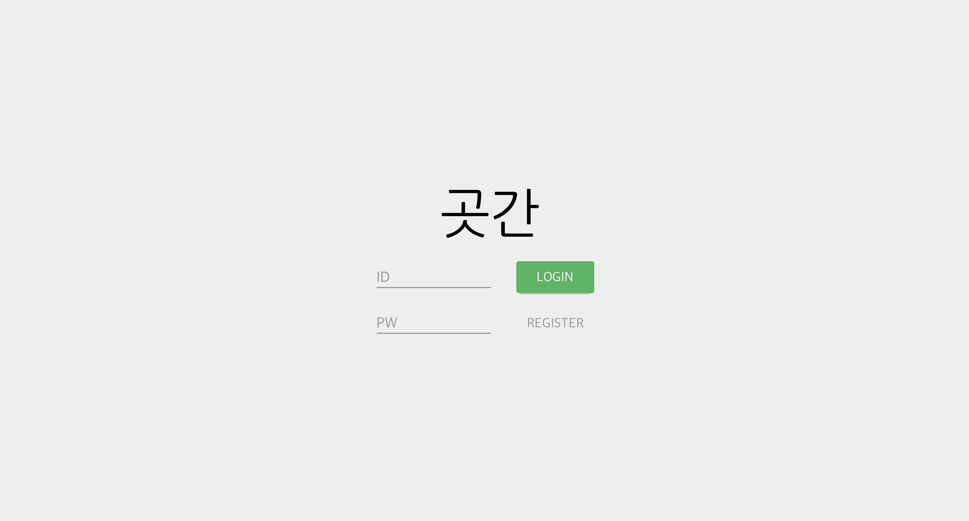
로그인 페이지
기능 : 로그인, 회원가입
설명 : 로그인 및 회원가입 기능
사용할 API : Login.php, user_add.php, user_group_add.php

Slide 55
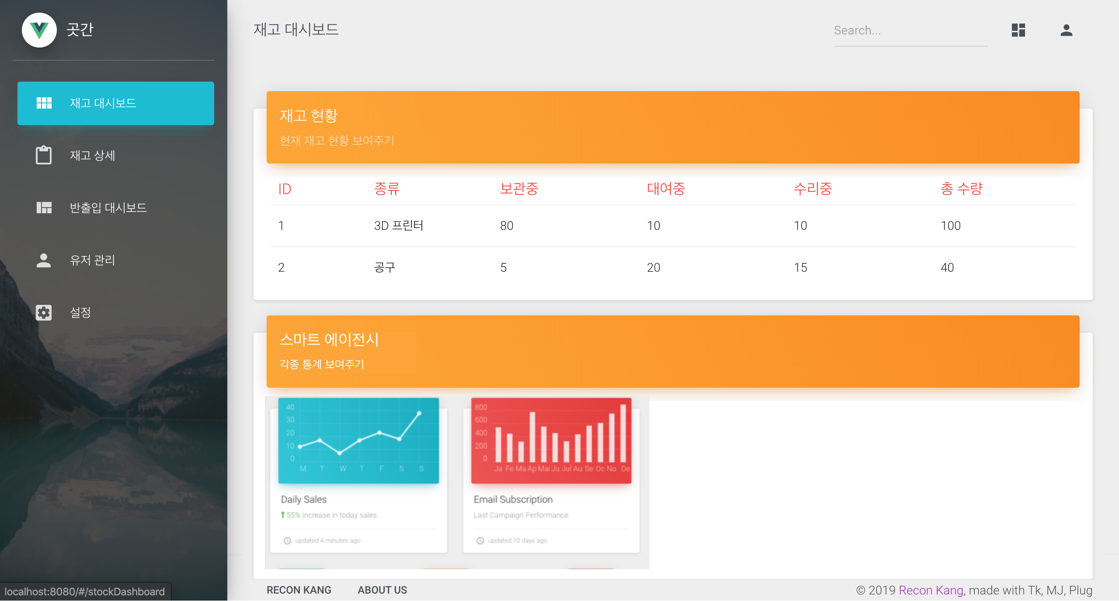
관리자 페이지 - 재고 대시보드
기능 : 재고 현황 확인
설명 : 현재 재고 현황 확인
사용할 API : product_list.php

Slide 56
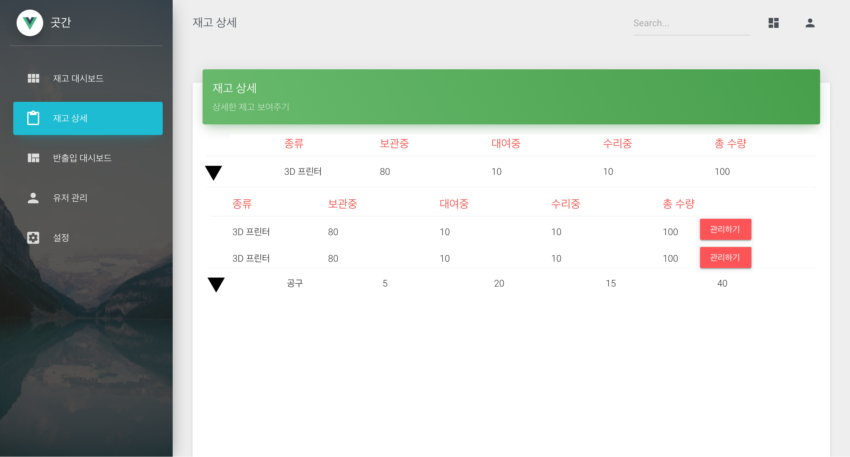
관리자 페이지 - 재고 상세
기능 : 재고 그룹 확인 및 재고 확인
설명 : 재고의 그룹과 각각의 재고의 확인 기능
사용할 API : product_group_add.php, product_group_modify.php,
product_group_delete.php, product_list.php

Slide 57
관리자 페이지 - 재고 상세
기능 : 재고 항목 관리
설명 : 각각의 재고의 세부 항목의 정보를 확인, 수정, 삭제 및 로그 관리 하는 기능
사용할 API : product_add.php, product_modify.php, product_delete.php,
log_list.php, log_add.php, log_remove.php, log_type.php

Slide 58
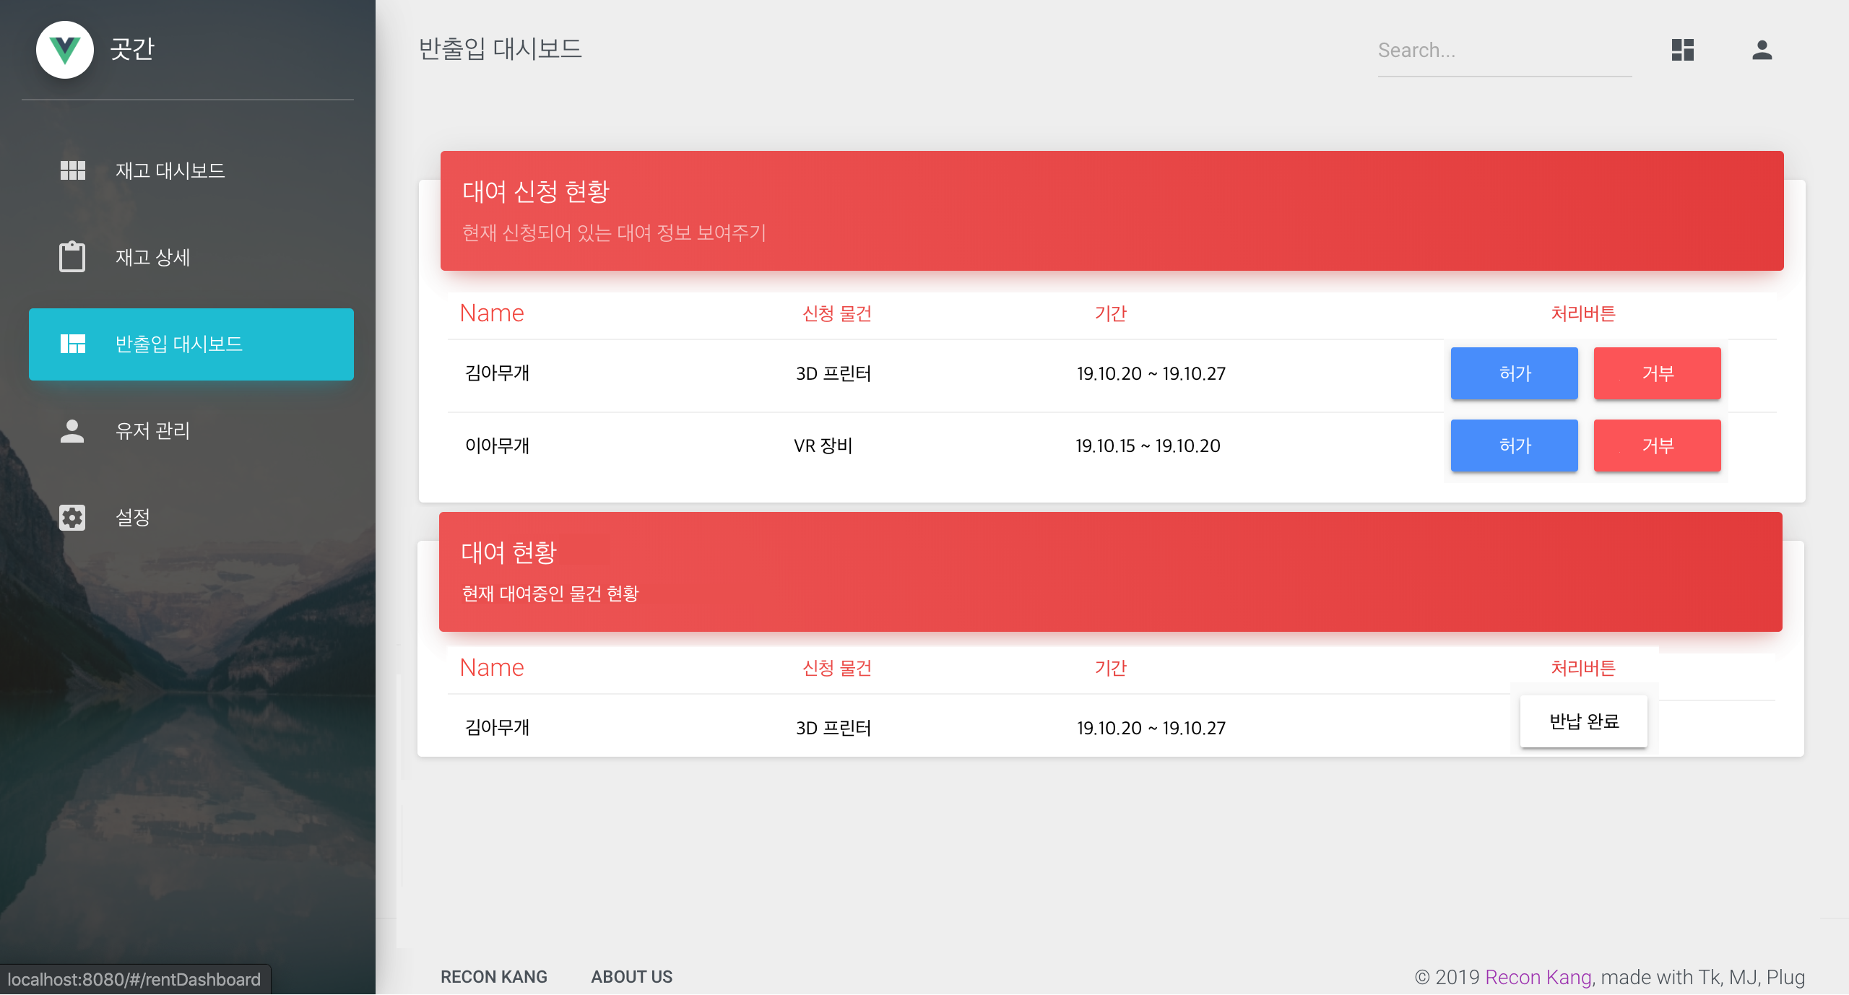
관리자 페이지 - 반출입 대시보드
기능 : 대여 신청 현황
설명 : 신청되어 있는 대여 신청 현황을 보여주고, 허가 및 거부 기능
사용할 API : rent_new.php, rent_start.php

Slide 59
관리자 페이지 - 반출입 대시보드
기능 : 대여 현황
설명 : 현재 대여중인 모든 항목을 확인하고 반납시 반납 확인 기능
사용할 API : rent_list.php, rent_finish.php

Slide 60
관리자 페이지 - 반출입 대시보드
기능 : 대여 로그
설명 : 대여 관련 로그를 시간순으로 보여주는 기능
사용할 API : log_list.php, log_add.php, log_remove.php, log_type.php

Slide 61
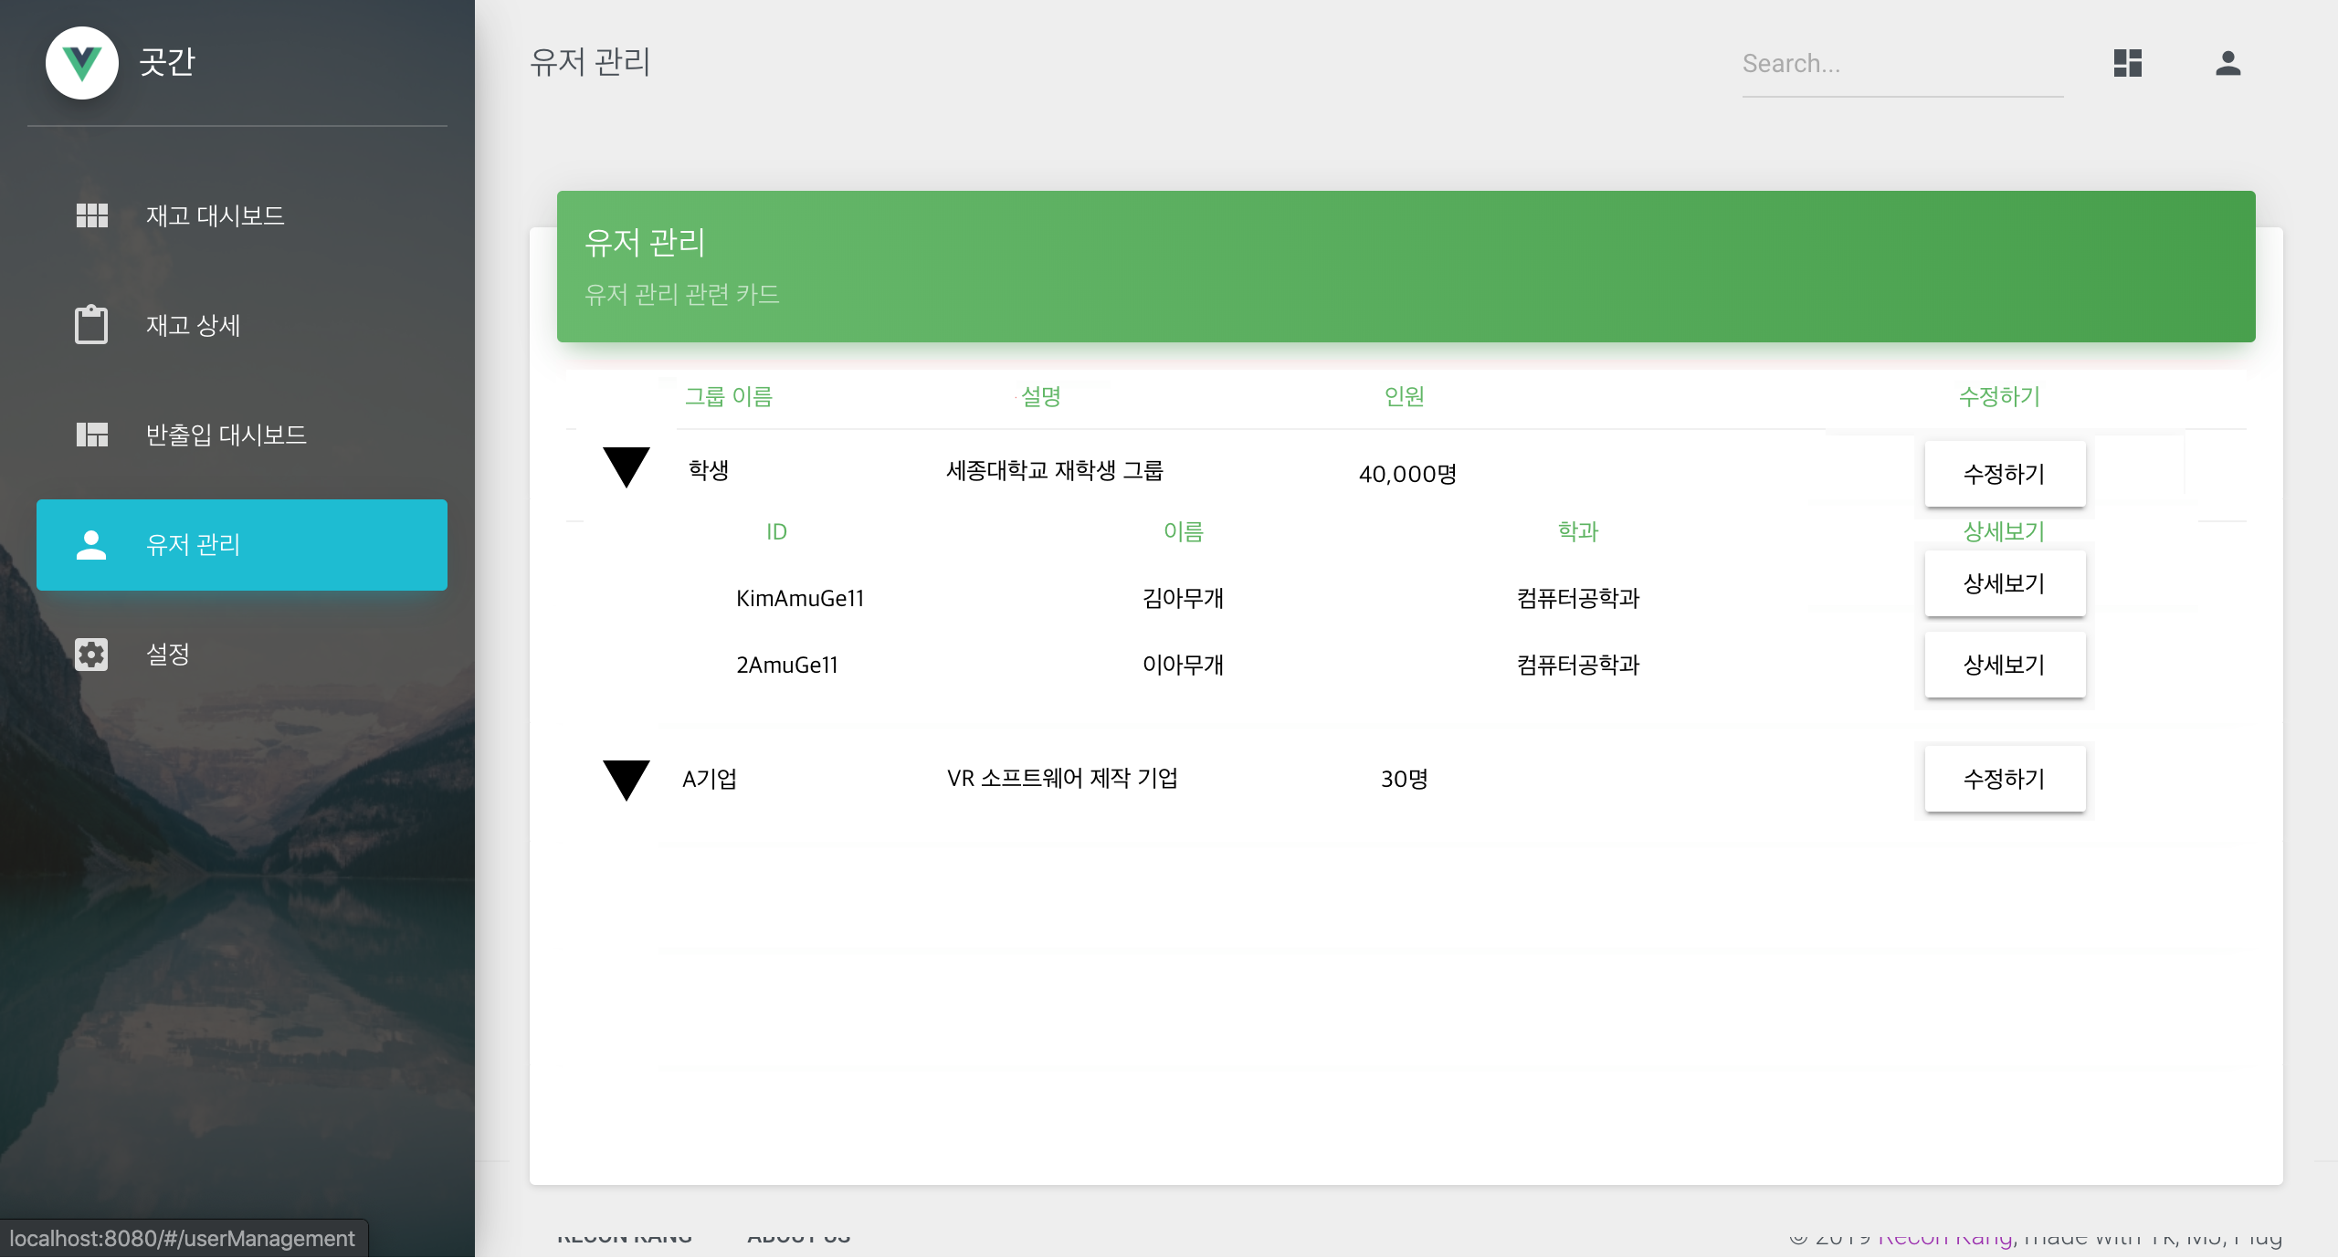
관리자 페이지 - 유저 관리
기능 : 유저 그룹 관리
설명 : 유저들이 포함되어 있는 그룹의 확인, 수정 및 삭제 기능
사용할 API :user_group_add.php, user_group_modify.php, user_group_delete.php

Slide 62
관리자 페이지 - 유저 관리
기능 : 유저 관리
설명 : 유저 개개인의 정보 확인, 수정 및 삭제 기능
사용할 API : user_modify.php, user_delete.php

Slide 63
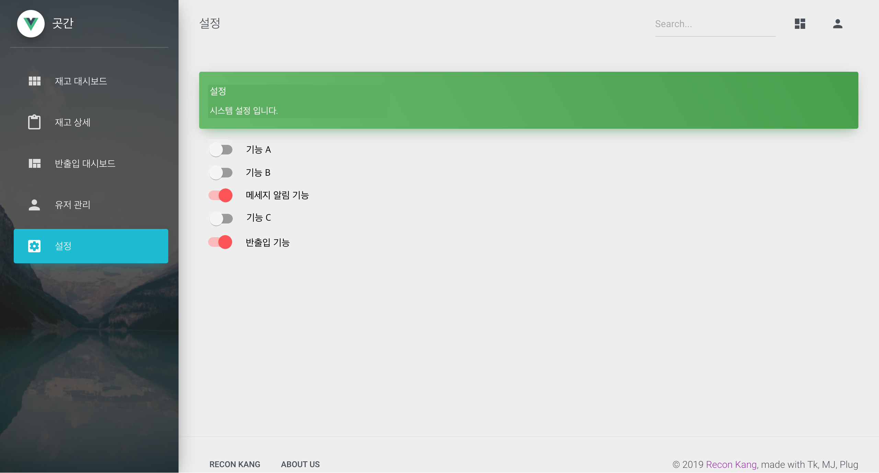
관리자 페이지 - 설정
기능 : 시스템 설정
설명 : 관리 시스템의 기능을 켜고 끄는 시스템 설정 기능
사용할 API : system.php

Slide 64
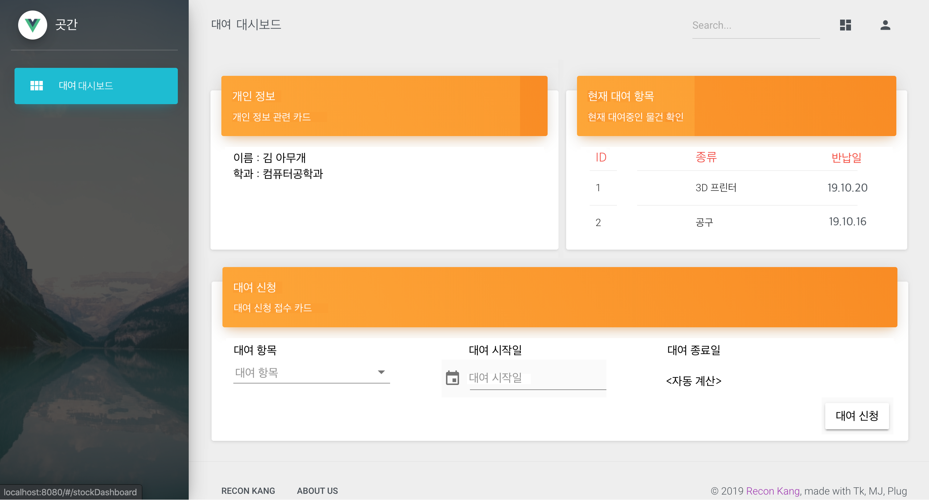
사용자 페이지 - 대여 대시보드
기능 : 개인 정보 확인
설명 : 가입시 기입한 개인 정보 확인, 수정 및 탈퇴 기능
사용할 API : user_modify.php, user_delete.php

Slide 65
사용자 페이지 - 대여 대시보드
기능 : 현재 대여 확인, 대여 신청
설명 : 현재 본인이 대여중인 항목의 정보 확인, 대여 신청 기능
사용할 API : rent_list.php, rent_new.php, rent_start.php, rent_finish.php

Slide 66
05
모바일 상세설계
클래스 구조도 및 컨텐츠 개요

Slide 67
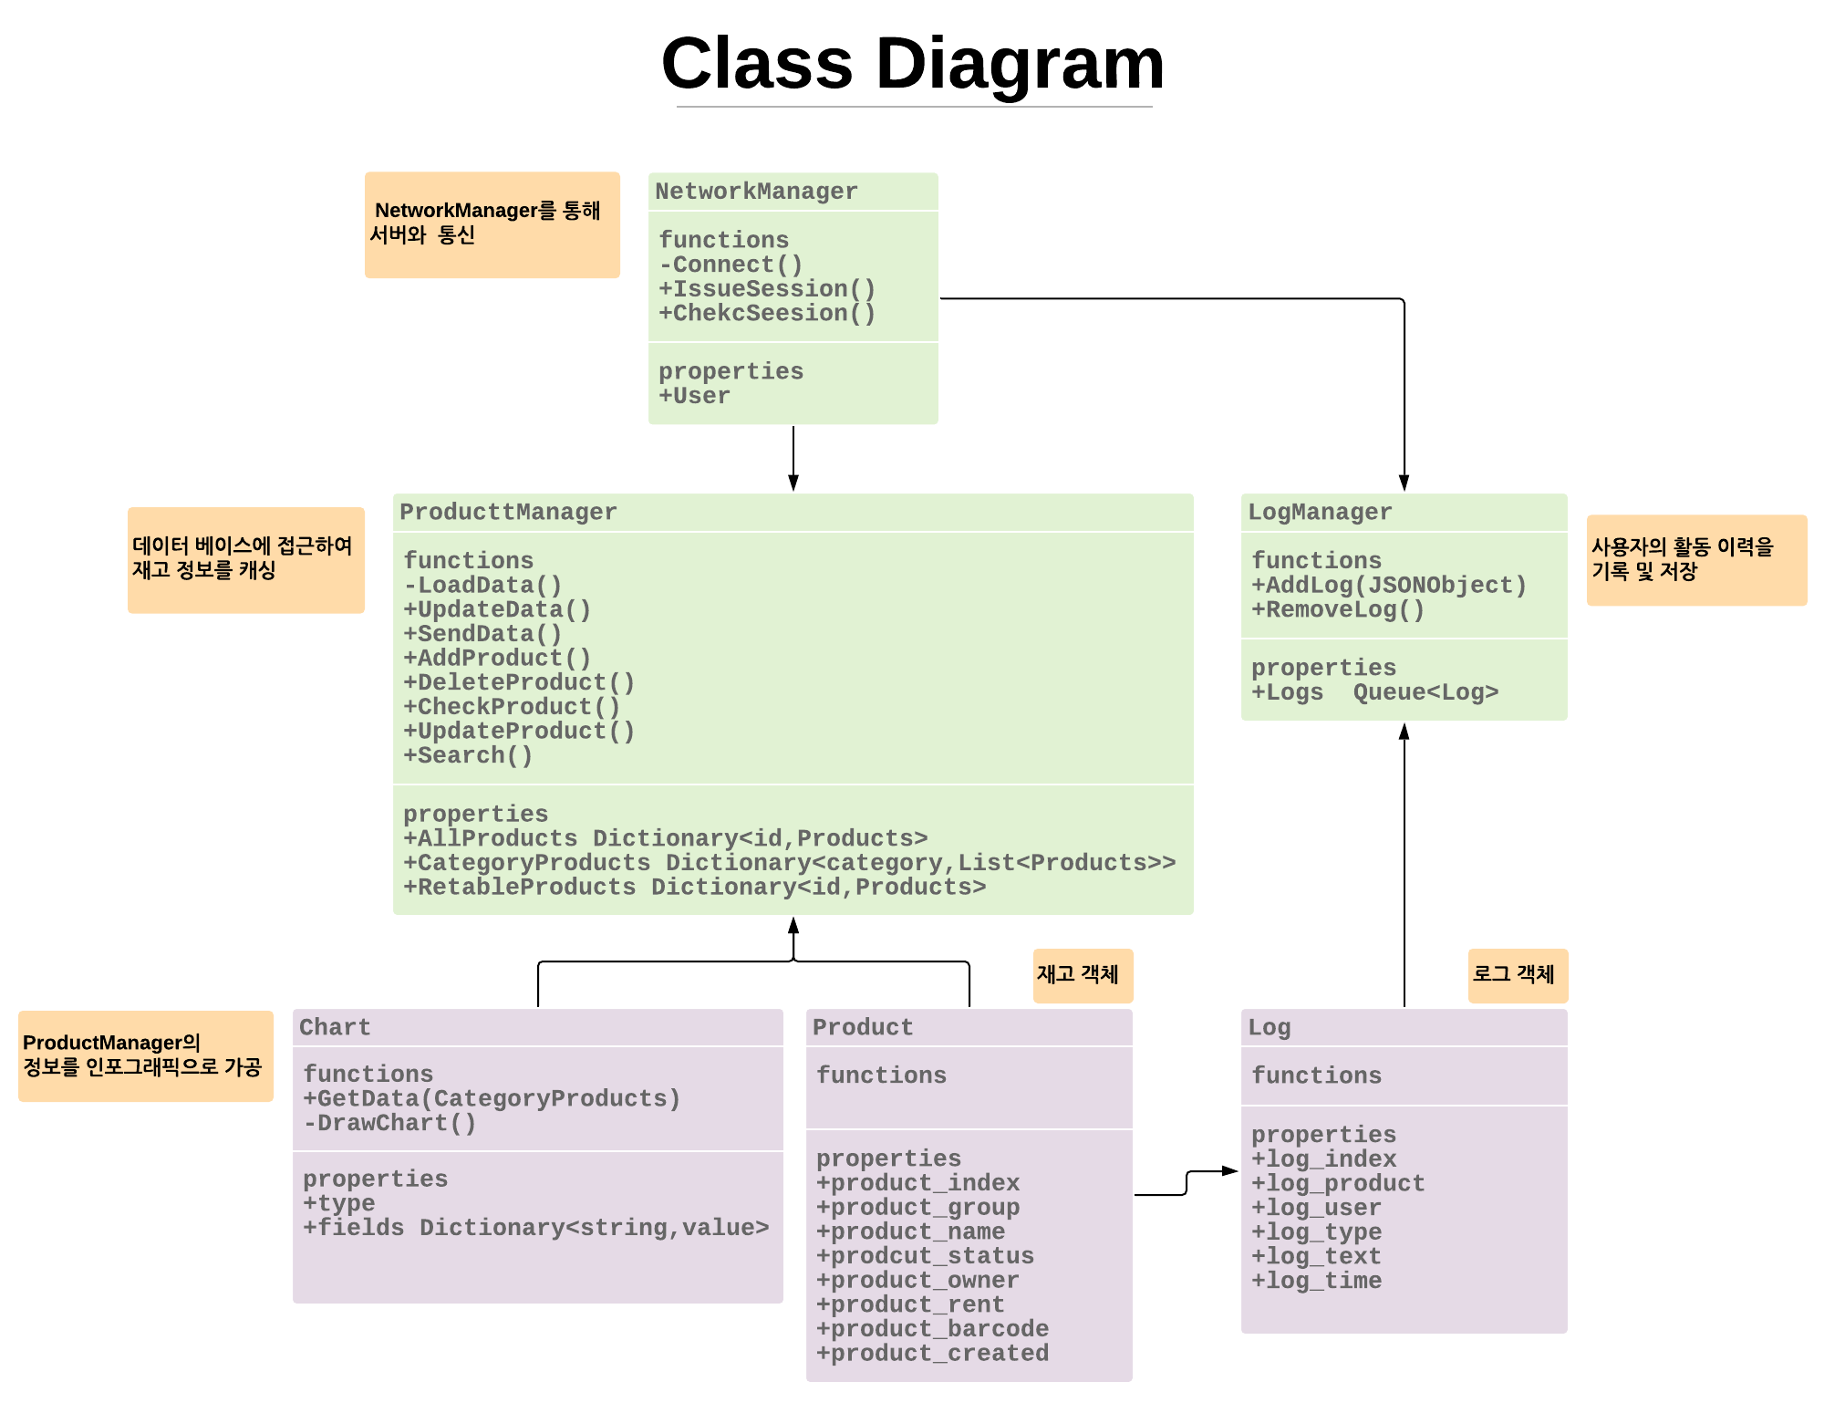
클래스 구조도

Slide 68
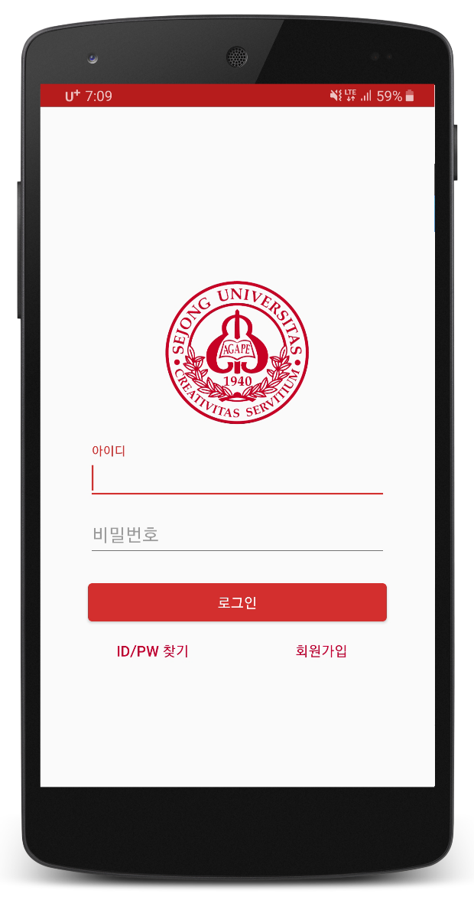
로그인 View
NetworkManger.Connect()
Related Class
로그인
NetworkManger.SignIn()
Related Class
회원가입
NetworkManager.SignUp

Slide 69
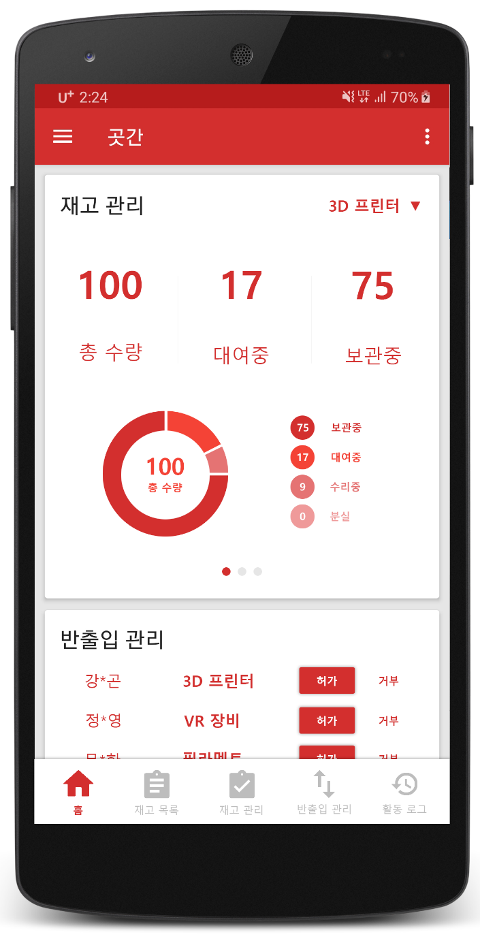
관리자 – Home tab
Product Status
(Category)
Related Class
ProductManager.CategoryProducts
Related Class
Infographics
Chart
Related Class
Rent Manage
ProductManager.RentableProducts

Slide 70
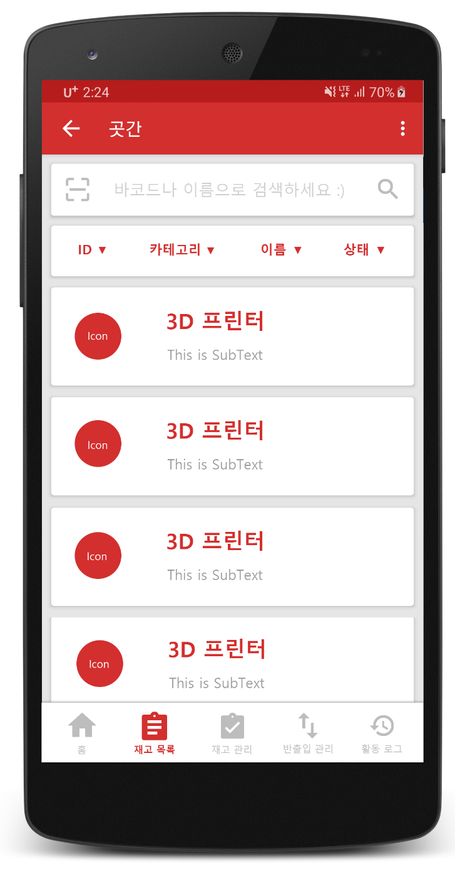
관리자 – 재고 목록 tab
Related Class
재고 검색 - 바코드
ProductManager.Search
Related Class
재고 검색 - 이름
ProductManager.Search
Related Class
목록 필터
ProductManager.AllProducts
Related Class
재고 목록
ProductManager.AllProducts

Slide 71
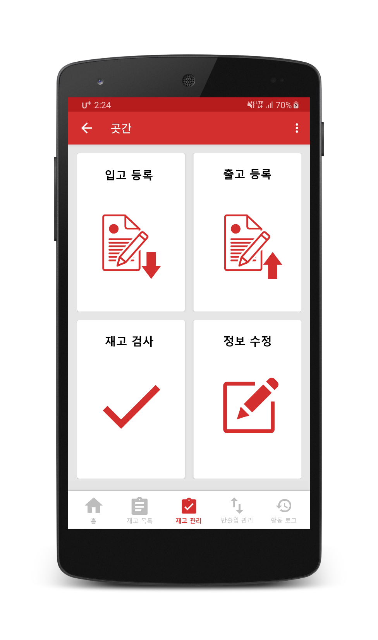
관리자 페이지 – 재고 관리 tab
Related Class
ProductManager.AddProduct
재고 등록
Product.constructor
Related Class
재고 삭제
ProductManager.DeleteProduct
Related Class
재고 검사
ProductManager.CheckProduct
Related Class
재고 수정
ProductManager.UpdateProduct

Slide 72
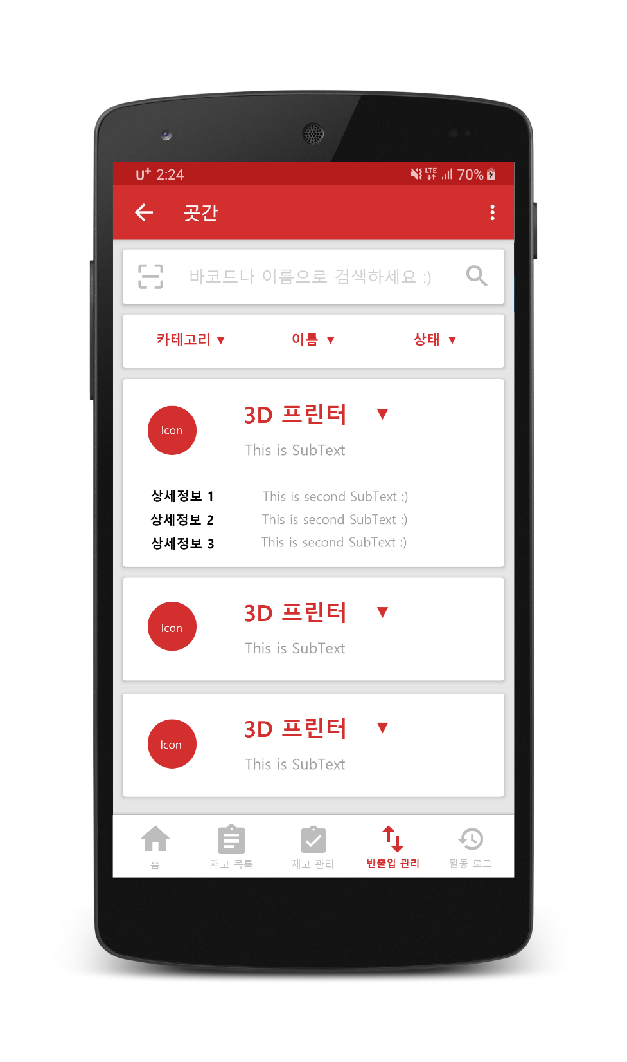
관리자 페이지 – 반출입 관리 tab
Related Class
대여 확인
ProductManager.RentableProducts
Related Class
반납 확인
ProductManager.RentableProducts
Related Class
반출입 현황
ProductManager. RentableProducts

Slide 73
06
개발 계획
사용자별 흐름도

Slide 74




개발 계획 : 팀원 구성도
서버
웹
Android
iOS
정진영
문주한
오창한
강승곤

Slide 75
개발 계획 : 개발 일정
주차 | 서버 | 웹 | 안드로이드 | iOS
10월 4주 | 서버 환경 구축 DB 구축 API 제작 시작 | 웹 환경 구축 전체적인 UI 제작 서버와 연동 테스트 | Tab Views 제작 네트워크 연동 | Tab Views 제작 네트워크 연동
10월 5주 | API 제작 완료 | 로그인 페이지 작업 | Contents 제작 | Contents 제작
11월 1주 | 플랫폼 협업 | 관리자 페이지 작업 | Contents 제작 | Contents 제작
11월 2주 | 플랫폼 협업 | 관리자 페이지 작업 | Contents 제작 | Contents 제작
11월 3주 | 플랫폼 협업 | 관리자 페이지 작업 | ZXing 연동 | ZXing 연동
11월 4주 | 플랫폼 협업 | 사용자 페이지 작업 | FCM 연동 | FCM 연동
12월 1주 | 플랫폼 협업 | 코드 정리 및 배포 준비 | Demo 준비 | Demo 준비

Slide 76
THANK
YOU

